Slide 1
Индивидуальный проект
Предметная область: информатика
Тема: «Разработка игры - Хэд-Найт»
Муниципальное бюджетное общеобразовательное учреждение «Средняя общеобразовательная школа №3»
ученика 9 «А» класса
Линькова Матвея Вадимовича
Куратор: учитель информатики
Смирнова Наталья Петровна

Slide 2
Цель
Тема
«Разработка игры - Хэд-Найт». Я выбрал эту тему, потому что до этого я не создавал полноценных игр и мне стало интересно применить свои знания в этой сфере.
написать программу игры на языке программирования Python с помощью библиотеки pygame.
Проблема
сложность проектирования и разработки игры.
Гипотеза
предположим, что я смогу написать игровую программу на языке Python.

Slide 3

Актуальность проекта
В наше время программирование является весьма актуальной и перспективной специальностью. Она получает повсеместное распространение. С помощью данного проекта я смогу больше узнать о возможностях языка, что поможет мне в будущем в освоении профессии программиста.

Slide 4
Задачи:
1. Выбрать жанр и тему игры;
2. Заручиться поддержкой документации;
3. Разделить игру на части (меню, игровой процесс)
4. Запрограммировать все части игры.
5. Сделать анимации.

Slide 5

Описание идеи
Название: «Хэд-Найт», оно отсылает на главного героя, за которого предстоит пройти всю игру.
Жанр: экшен, в котором игрок должен исследовать подземелья, собирать оружие и сражаться с противниками.
Платформа: первоначальный выход игры состоялся на ПК. В дальнейшем возможен выпуск мобильного приложения с полным или ограниченным геймплеем.

Slide 6
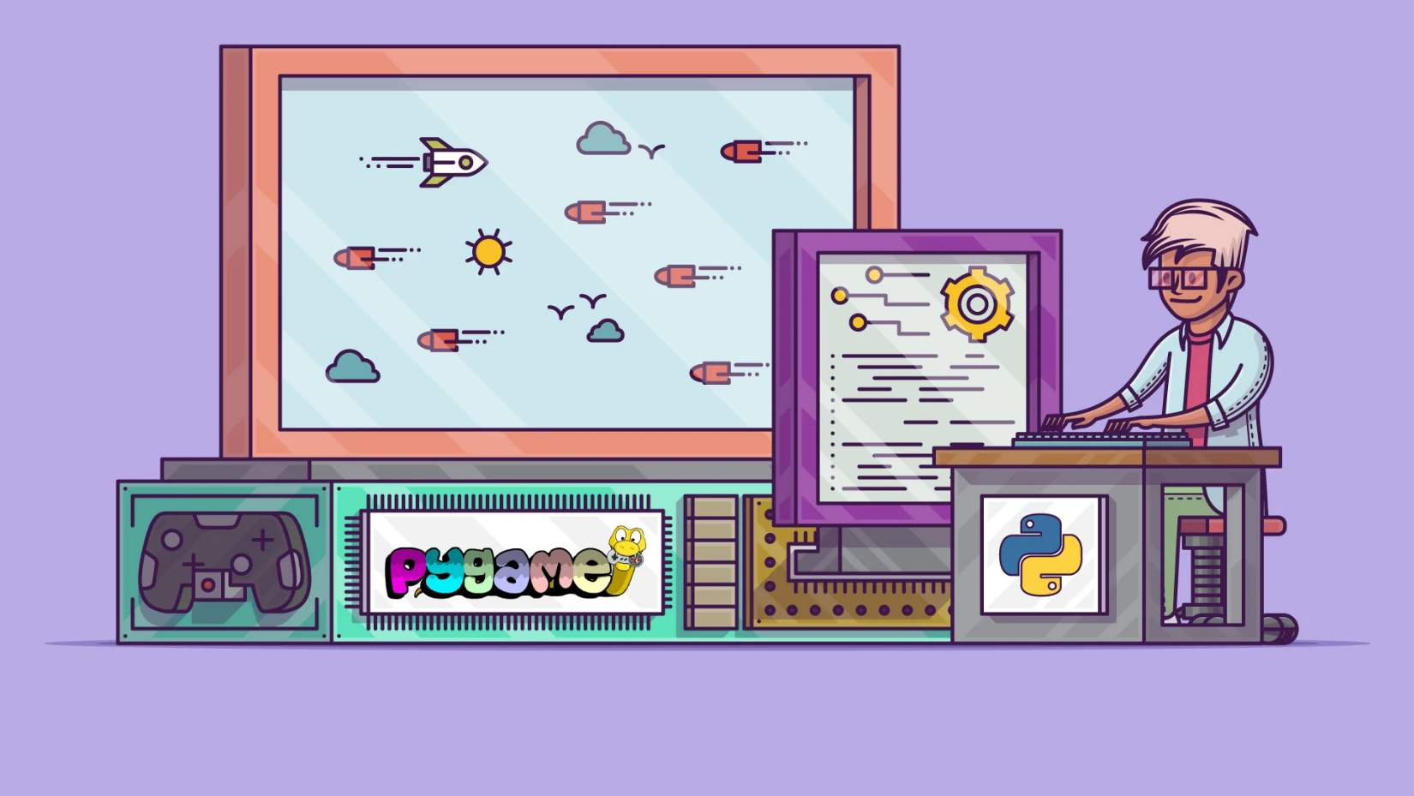
Описание технологий
Главным инструментом для создания игры является язык программирования python. Основой для проекта служит библиотека pygame. С помощью неё выводится вся графика игры, также все классы спрайтов и частиц унаследованы от неё.

Slide 7
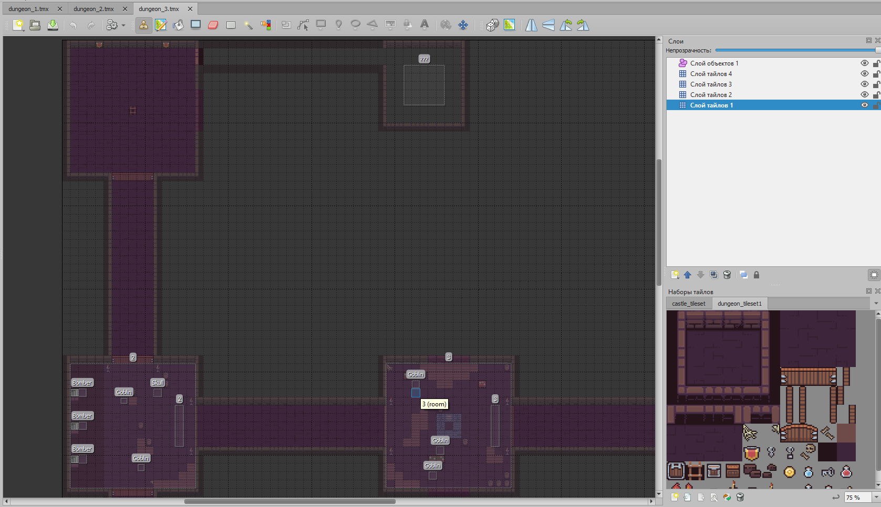
Описание технологий
Pytmx – это вспомогательная библиотека, которая нужна для работы с файлами формата tmx. В этих файлах хранится вся информация о генерируемой карте: тайлы и объекты.

Slide 8
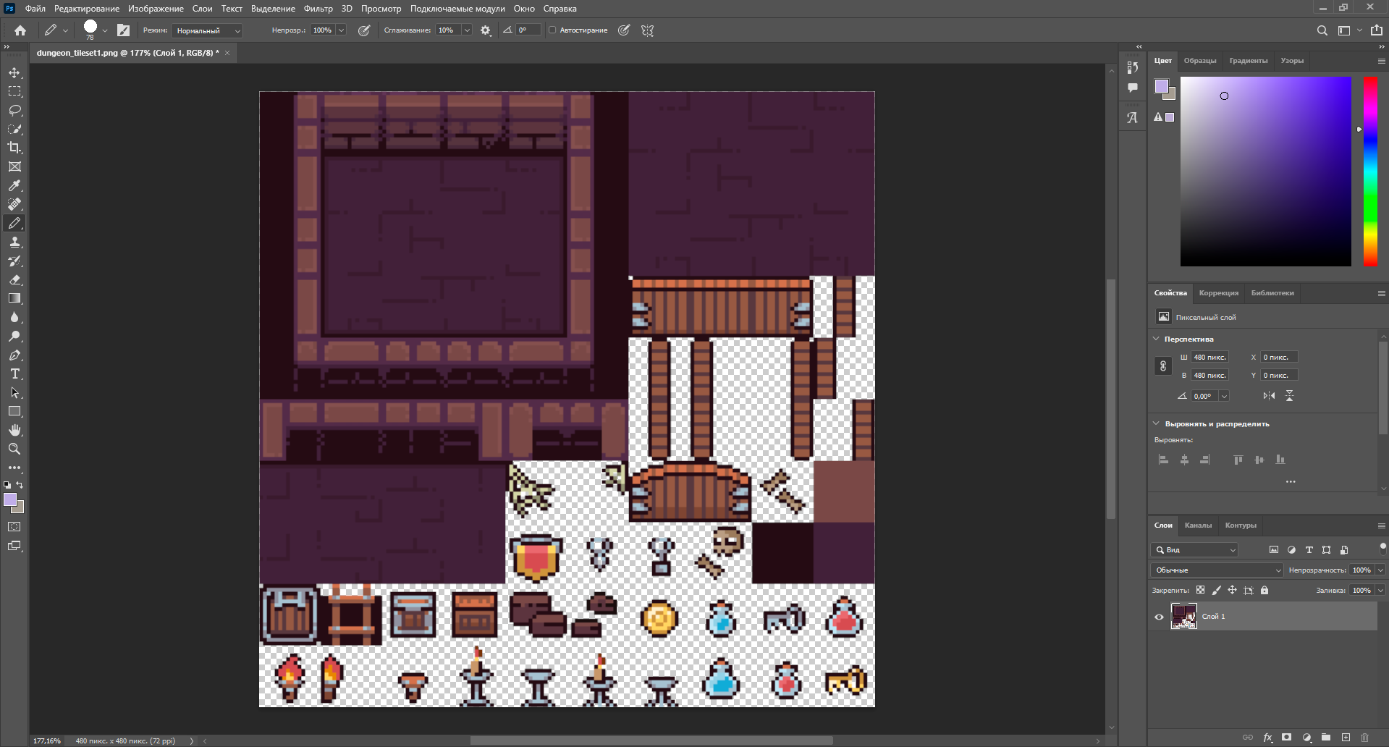
Создание графики
Создание графики, художественное оформление игры - один из важнейших моментов процесса разработки. Сама графика в значительной степени определяет то, что называется «атмосферой игры».

Slide 9
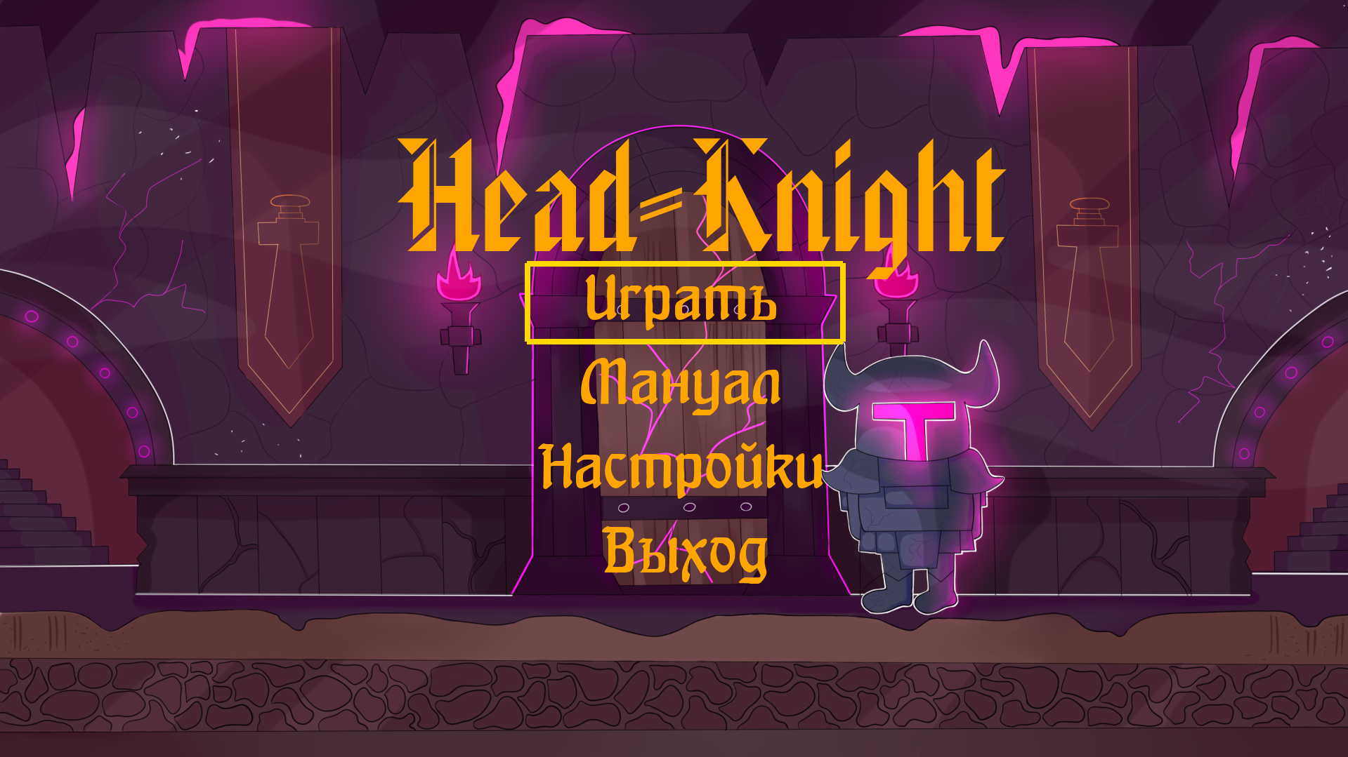
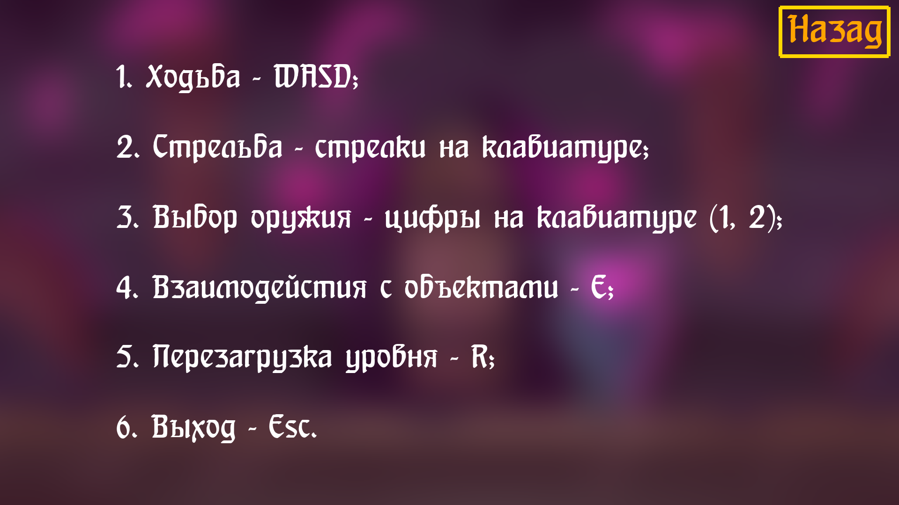
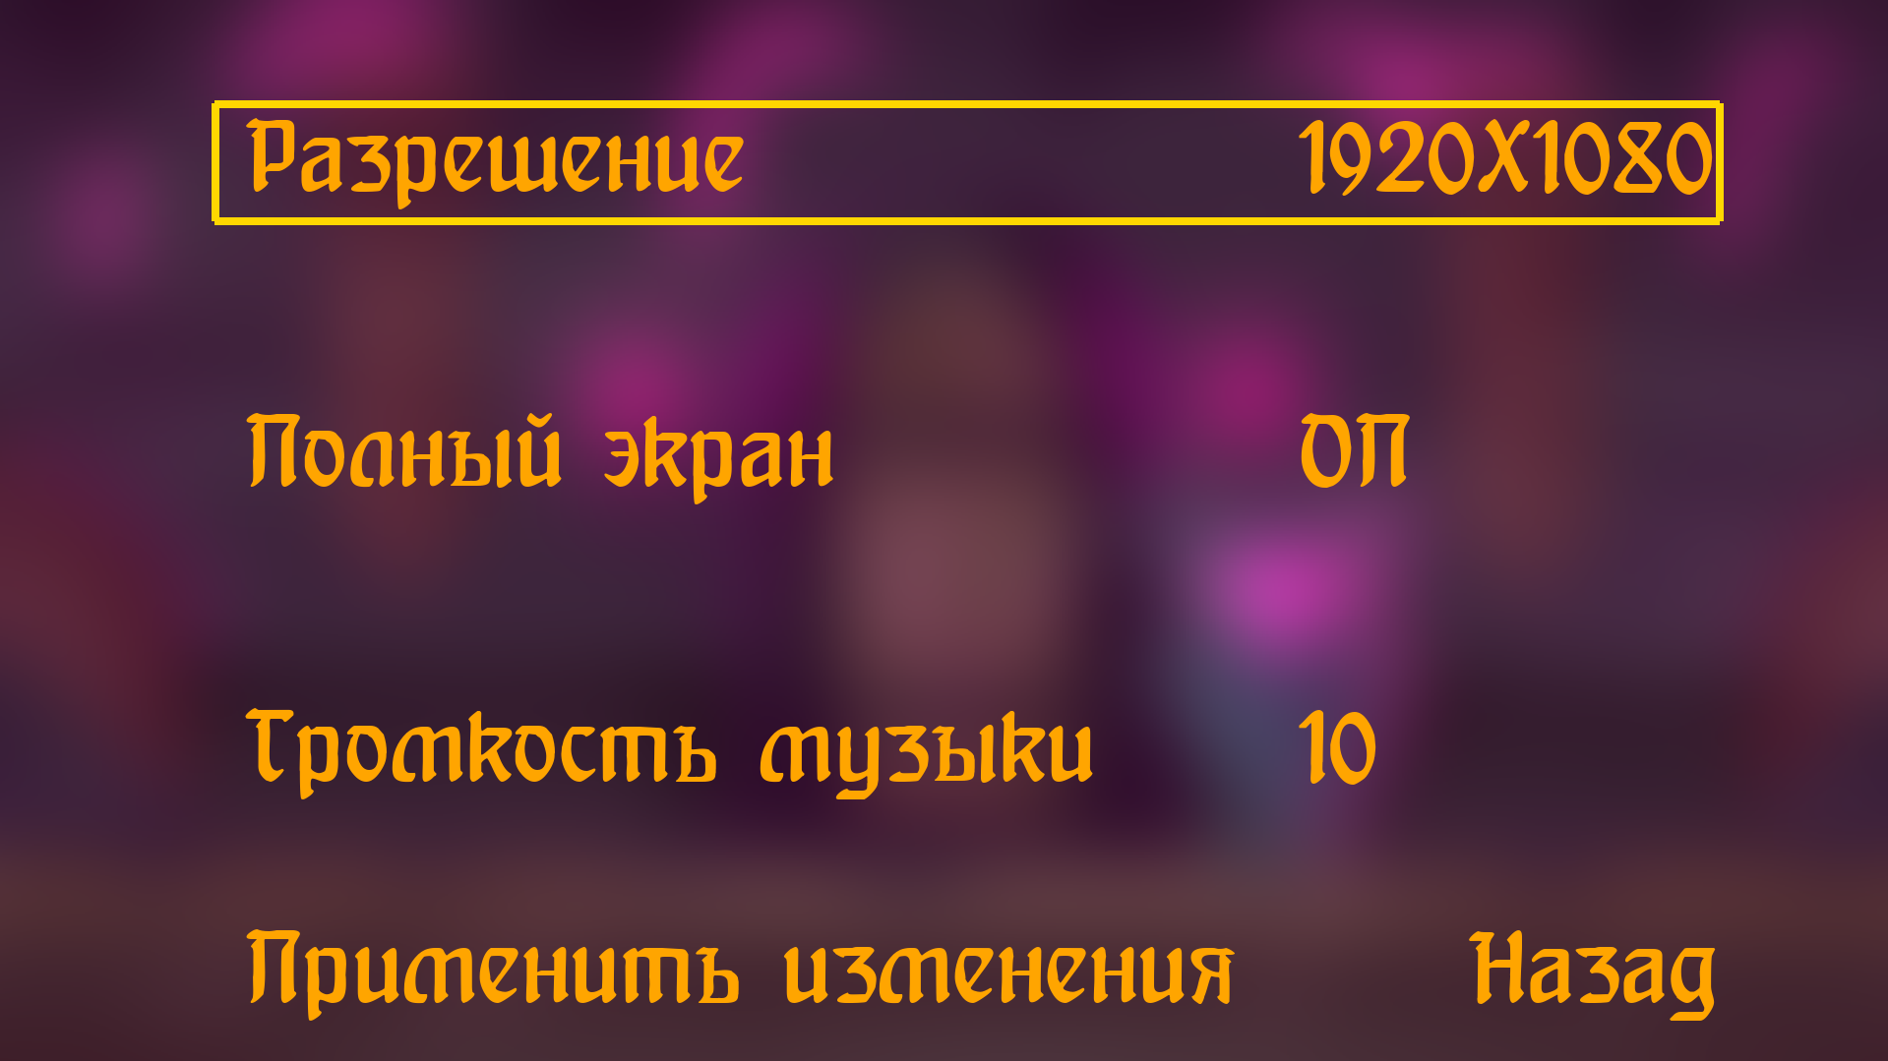
Меню

Slide 10
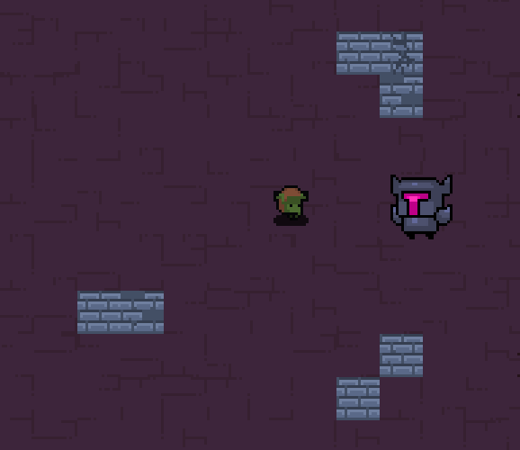
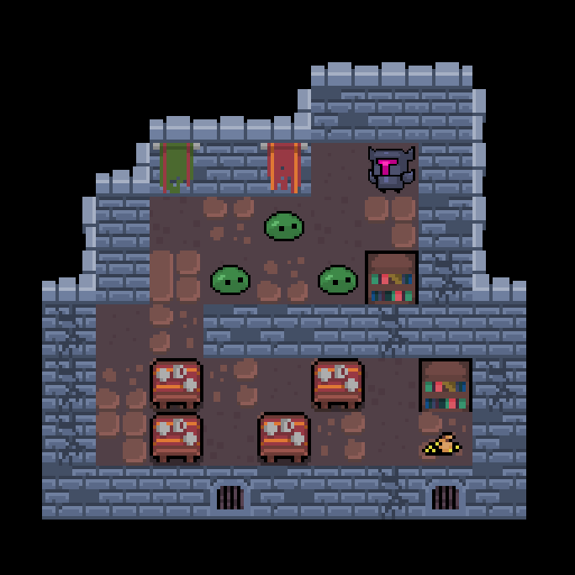
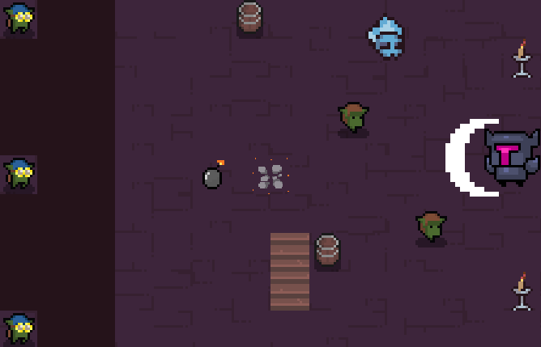
Игровой процесс
Игра состоит из трех уровней. В каждом из уровней есть две части: основное подземелье, где нужно уничтожать противников для дальнейшего прохождения, и мини игра — головоломка, в которой путем логических размышлений нужно передвигать препятствия так, чтобы за отведенное количество попыток дойти до конца этой игры. В конце каждого уровня происходит подсчет статистики, в ней указаны время и пройдена ли мини игра или нет.

Slide 11
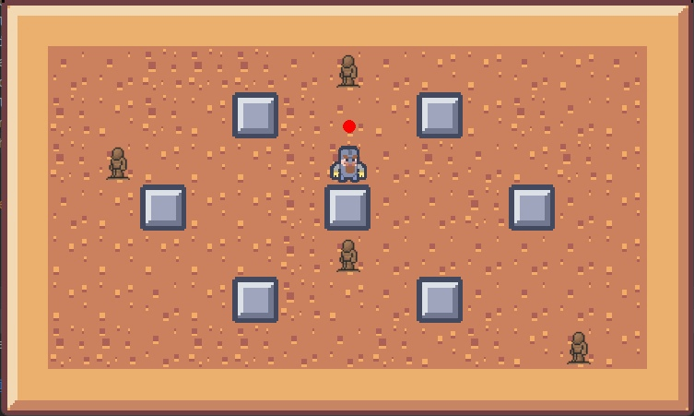
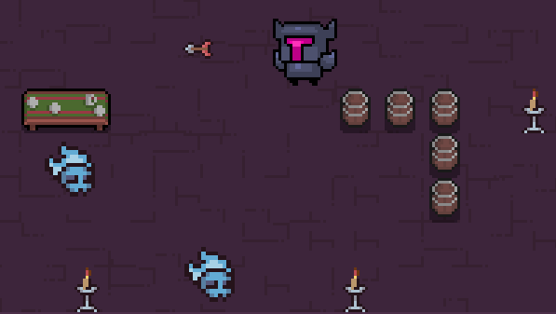

Готовый прототип

Slide 12
Заключение
В ходе проектной деятельности была разработана и создана игра. Объем кода составил более 1500 строк. В игре присутствуют анимации и различные частицы, а также инструкция - мануал. Благодаря моей игре человек может улучшить реакцию.
Проект дал мне уверенность в себе, своих способностях. Я освоил основы программирования игр на pygame и понял, что разрабатывать игры не так уж и сложно.

